Slide 1
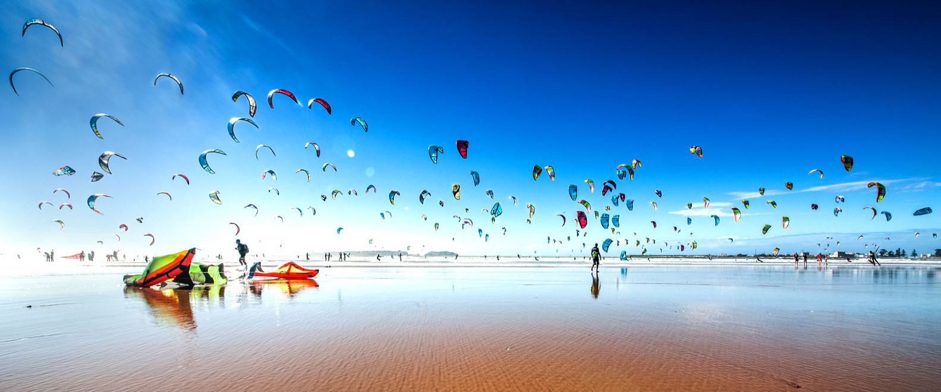
ESSAOUIRA
ATTIVITÁ FRA TERRA E MARE

Slide 2
Le mura di Essaouira sembrano un bozzolo: si cammina in mezzo ai suoi vicoli, ci si offre una passeggiata fuori dal tempo sulla via coperta. In questo ambiente ammaliante, ci si può rilassare, si può anche spendere un po' di energia: Essaouira è piena di attività sportive che dovreste provare!
Sulle spiagge, i piaceri dello sci e dello snowboard sono a portata di mano. L'Oceano Atlantico soffia i suoi venti e le sue onde, rendendo Essaouira uno degli spot più popolari per il surf, il kitesurf e il windsurf.
Surfisti, amanti di ogni tipo di volo a vela, è a Sidi Kaouki che dovete andare! Lì, i venti di nord-est soffiano forti. Battere le onde, agitare l'onda e formare onde impressionanti, "tubi" in cui impegnarsi e dimostrare tutto il suo virtuosismo!
Potete anche prendere in prestito uno yacht di sabbia e cavalcare sulle lunghe distese di sabbia dorata trasportate dal vento.
Allontanandosi dalla spiagge e salendo in bicicletta potrete esplorare la città e i suoi dintorni. Nel centro della città, si può vagare per le strade e pedalare alla musica suonata dai musicisti locali. Fuori città, la spedizione è più sportiva: ci sono molti sentieri nei dintorni. Si aggirano in magnifici paesaggi fatti di laghi artificiali.
Infine, non può di certo mancare il golf, il campo da golf di Mogador vi offre una ricreazione più tranquilla. Questo campo a 18 buche è considerato uno dei più emozionanti al mondo.

Slide 3
Sidi Kouaki è anche il luogo perfetto per fare una passeggiata. La spiaggia si estende per chilometri e chilometri. L'ambiente è magnifico, preservato, unisce le bellezze della natura a quelle del patrimonio. Non esitate a cavalcare cammelli o cavalli sulla sabbia. Queste escursioni sono un affascinante souvenir di viaggio.
Più vicino a Essaouira, il Cap Sim offre anche belle possibilità di relax. Isolati dal resto della regione da una striscia di dune, potrete rilassarvi in pace e tranquillità in mezzo a uno splendido scenario.
Essaouira è infatti la "Sposa dell'Atlantico": unita all'oceano dalle sue spiagge sontuose, vi garantisce il più piacevole dei soggiorni!
A Essaouira, è impossibile annoiarsi!

